Slide 1

Diet-CSharp
Caio Barretta e Gabriele Leonel
CP300354X e CP3003415

Slide 2
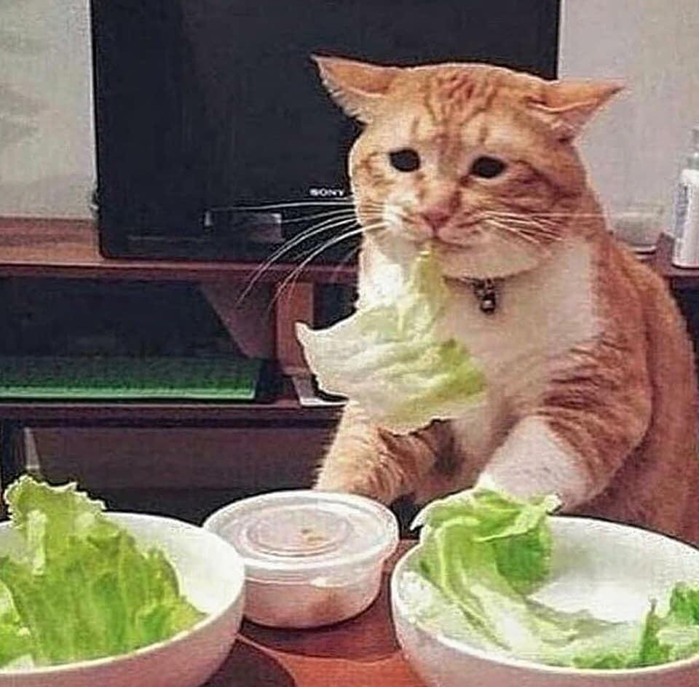

Diet-CSharp
Integração de Nutricionista e Pacientes
A alimentação saudável é o principal responsável para o organismo ter um bom desempenho. O nosso corpo precisa diariamente de vitaminas e minerais para funcionar perfeitamente. Um cardápio equilibrado traz diversos benefícios, tanto para o aspecto físico, quanto para o mental.
Temos como objetivo construir a ponte, utilizando a linguagem de programação em C#, entre Nutricionistas e Pacientes, de forma efetiva visando nada menos do que o sucesso de ambos.

Slide 3
Por quê
Utilizar
o
Diet-CSharp?
Moderno e Direto, sendo intuitivo.
Sigilo das informações, você está seguro conosco.
Suporte 24x7 para solucionar quaisquer dúvidas e problemas.
Dados salvos na nuvem, garantindo que o sistema esteja onde e quando você precisar.

Slide 4


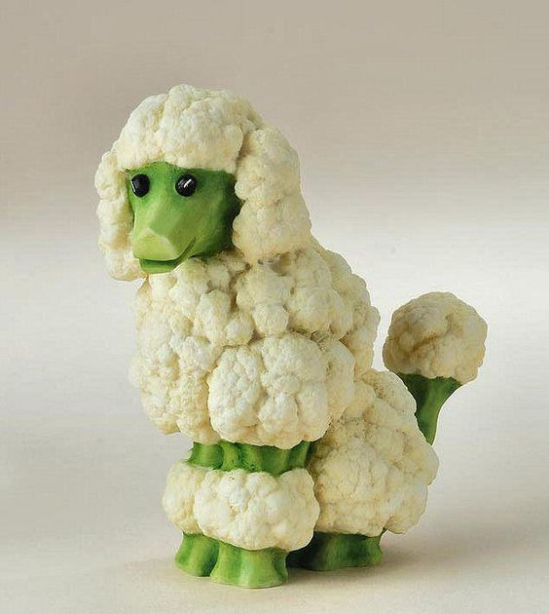
Nutricionista
Cadastro de Porção de Alimentos
Cadastro de Dieta
Cadastro de Pacientes
Cadastro de Porção de Alimentos para que seja utilizado no cadastro de dietas.
Cadastro de Dietas tendo como base a porção de alimentos.
Cadastro de Pacientes feita pela nutricionista sendo possível linkar com a dieta

Slide 5
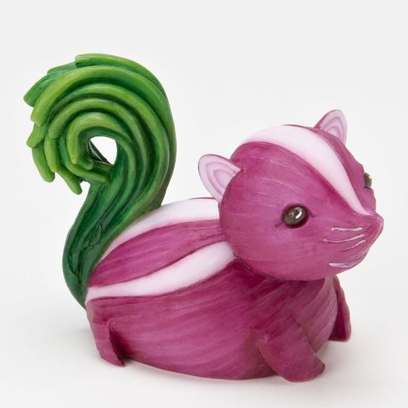


Paciente
Visualizar Dieta
Consultar Porção de Alimento
Registro de Consumo Diário
O usuário terá sua dieta disponibilizada na tela inicial. Também é possível consultar outras dietas.
Caso ele tenha alguma duvida ou curiosidade o usuário pode consultar a porção de cada alimento individualmente.
O usuário pode registrar o consumo de alimento diário, registrar comentários e sentimentos com relação a dieta.

Slide 6
Que tal vermos como funciona?

Slide 7
